Slide 1
东软睿道内部公开
文件编号： D000-
Spring Cloud微服务架构
版本：1.0.0
第3章 Eureka服务注册与发现
东软睿道教育信息技术有限公司
(版权所有，翻版必究)
Copyright © Neusoft Educational Information Technology Co., Ltd
All Rights Reserved
Notes:
服务治理就是服务注册与发现

Slide 2
本章教学目标
了解Eureka及服务注册与发现；
了解Eureka的自我保护模式；
了解Actuator与注册微服务信息完善；
掌握Eureka Server的编写；
掌握将微服务注册到Eureka Server上；
掌握消费者从Eureka Server中发现服务；
掌握Eureka集群配置；

Slide 3
本章教学内容
节 | 知识点 | 掌握程度 | 难易程度 | 教学形式 | 对应在线微课
Eureka简介 | 服务注册与发现 | 了解 |  | 线下
 | Eureka是什么 | 了解 |  | 线下
 | Eureka架构图 | 理解 |  | 线下
服务注册与发现实战 | 流程图 | 理解 |  | 线下
 | 编写Eureka Server | 掌握 |  | 线下
 | 将微服务注册到Eureka Server上 | 掌握 |  | 线下
 | Actuator与注册微服务信息完善 | 了解 |  | 线下
 | Eureka的自我保护模式 | 了解 |  | 线下
 | 消费者从Eureka Server中发现服务 | 掌握 | 难 | 线下
Eureka集群配置 | 原理说明 | 理解 |  | 线下
 | 集群配置 | 掌握 |  | 线下
 | 微服务发布到集群中 | 掌握 |  | 线下

Slide 4
01
Eureka简介
02
服务注册与发现实战
03
Eureka集群配置

Slide 5
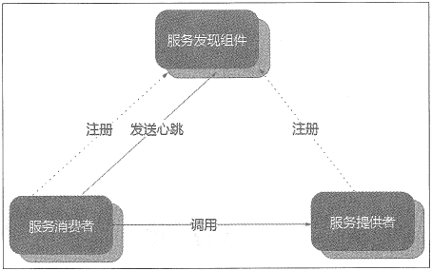
服务注册与发现
微服务架构的缺点中最主要的就是由于微服务数量众多导致维护成本巨大，服务注册与发现为解决此问题而产生的。
服务发现架构图

Slide 6
服务注册与发现
Spring Cloud提供了多种注册中心的支持，如：Eureka、ZooKeeper等。推荐使用Eureka。
Eureka服务注册与发现的作用是让维护人员从人工维护中解放出来，由服务自维护，微服务作为服务提供方主动向Eureka服务发现与注册中心注册，服务的消费方通过Eureka服务注册与发现中心查询需要的服务并进行调用。

Slide 7
Eureka是什么
Eureka是Netflix开发的服务发现框架，本身是一个基于REST的服务，主要用于定位服务，以达到负载均衡和中间层服务故障转移的目的。Spring Cloud将它集成在其子项目spring-cloud-netflix中，以实现Spring Cloud的服务发现功能。
Eureka项目在github上托管:https://github.com/Netflix/eureka
Eureka包含两个组件：Eureka Server和Eureka Client。
Eureka Server提供服务注册服务，各个节点启动后，会在Eureka Server中进行注册，这样Eureka Server中的服务注册表中将会存储所有可用服务节点的信息，服务节点的信息可以在界面中直观的看到。
Eureka Client是一个java客户端，用于简化与Eureka Server的交互，客户端同时也具备一个内置的、使用轮询(round-robin)负载算法的负载均衡器。

Slide 8
Eureka是什么
Eureka Server与Eureka Client的关系

Slide 9
Eureka是什么
在应用启动后， Eureka Client将会向Eureka Server发送心跳,默认周期为30秒，如果Eureka Server在多个心跳周期内没有接收到某个节点的心跳，Eureka Server将会从服务注册表中把这个服务节点移除(默认90秒)。
Eureka Server之间通过复制的方式完成数据的同步，Eureka还提供了客户端缓存机制，即使所有的Eureka Server都挂掉，客户端依然可以利用缓存中的信息消费其他服务的API。综上，Eureka通过心跳检查、客户端缓存等机制，确保了系统的高可用性、灵活性和可伸缩性。

Slide 10
01
Eureka简介
02
服务注册与发现实战
03
Eureka集群配置

Slide 11
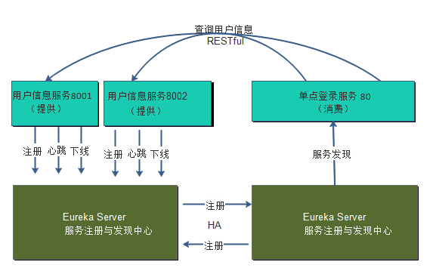
流程图

Slide 12
编写Eureka Server
新建Module模块mscloud-eureka-7001 即为Eureka 服务注册中心Module
新建Module模块mscloud-eureka-7001
修改POM
编写全局配置文件
编写EurekaServer7001_App主启动类
测试
全部代码参见：ch03-01-eureka服务注册与发现/mscloud-eureka-7001
Notes:
课堂笔记：

Slide 13
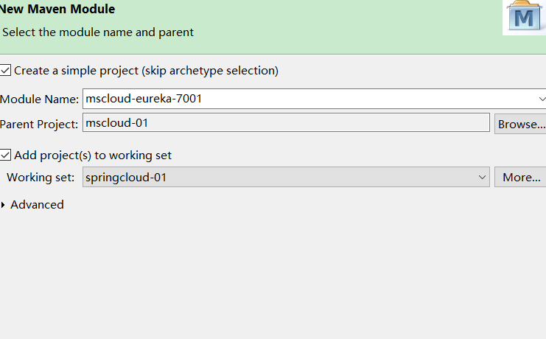
编写Eureka Server
1、新建Module模块mscloud-eureka-7001 工程
Notes:
课堂笔记：

Slide 14
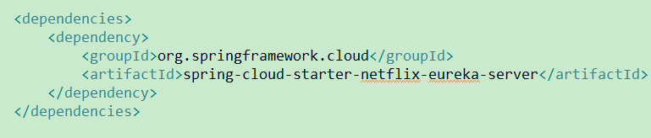
编写Eureka Server
2、修改POM
添加
Notes:
课堂笔记：

Slide 15
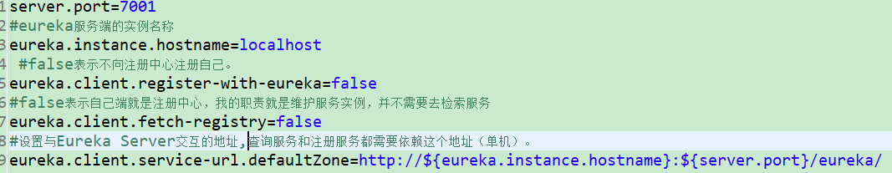
编写Eureka Server
3、编写全局配置文件
Notes:
课堂笔记：

Slide 16
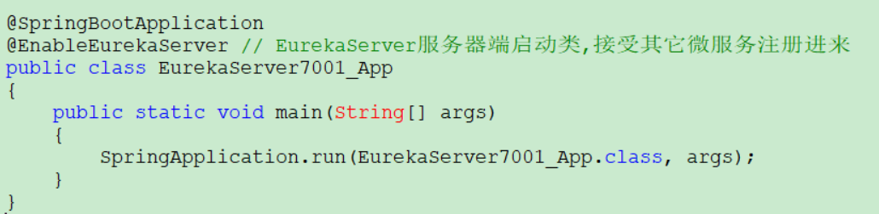
编写Eureka Server
4、编写EurekaServer7001_App主启动类
Notes:
课堂笔记：

Slide 17
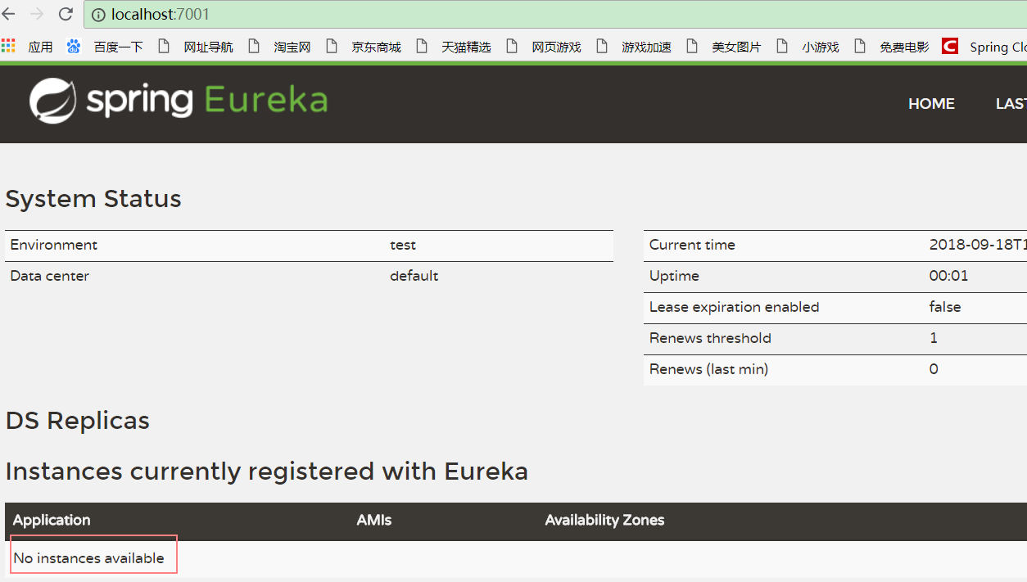
编写Eureka Server
5、测试
启动主启动类
浏览器 http://localhost:7001/
No application available 没有服务被发现，因为还没有注册服务

Slide 18
将微服务注册到Eureka Server上
Eureka将已有的用户微服务注册进Eureka服务中心
修改mscloud-provider-user-8001
修改POM
修改全局配置文件
修改EurekaService8001_App主启动类
测试
全部代码参见：ch03-01-eureka服务注册与发现/mscloud-provider-user-8001

Slide 19

将微服务注册到Eureka Server上
修改POM
添加依赖

Slide 20

将微服务注册到Eureka Server上
修改全局配置文件
添加

Slide 21
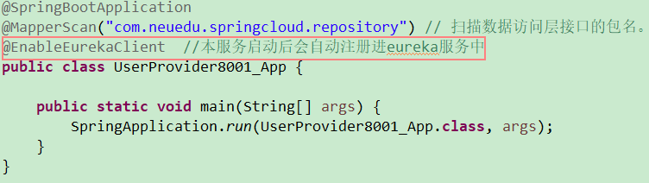
将微服务注册到Eureka Server上
修改主启动类
添加@EnableEurekaClient

Slide 22
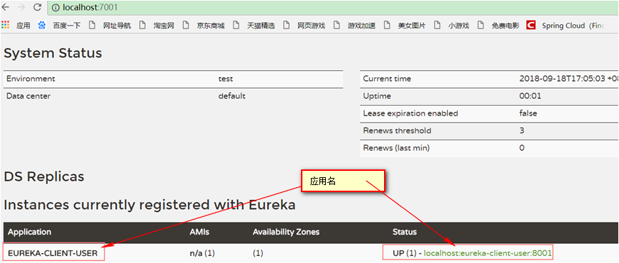
将微服务注册到Eureka Server上
测试
先启动EurekaServer
再启动8001主启动类
浏览器 http://localhost:7001/
看到有服务注册进来

Slide 23
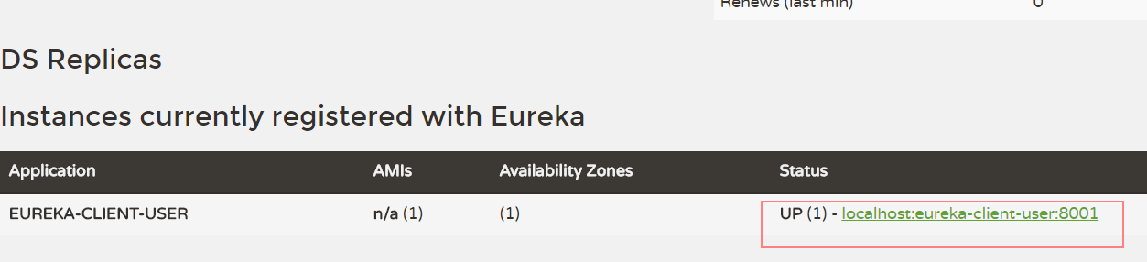
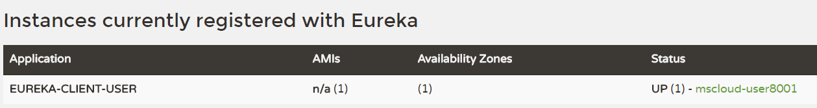
Actuator与注册微服务信息完善
当前问题：服务信息中含有主机名称
主机名称:服务名称修改
修改mscloud-provider-user-8001全局配置文件
修改后测试

Slide 24
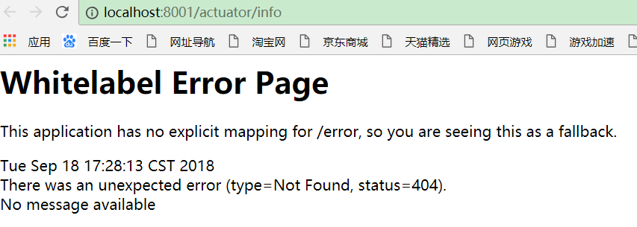
Actuator与注册微服务信息完善
当前问题：点击stutus项后，显示错误

Slide 25

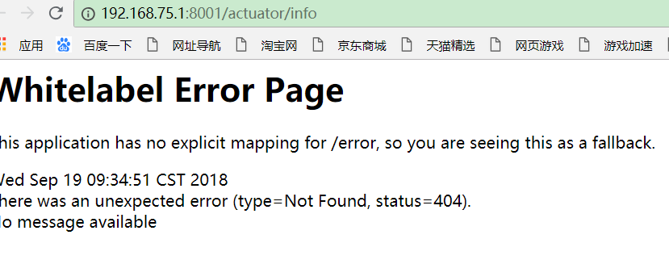
Actuator与注册微服务信息完善
将localhost修改为IP地址
修改mscloud-provider-user-8001全局配置文件

Slide 26
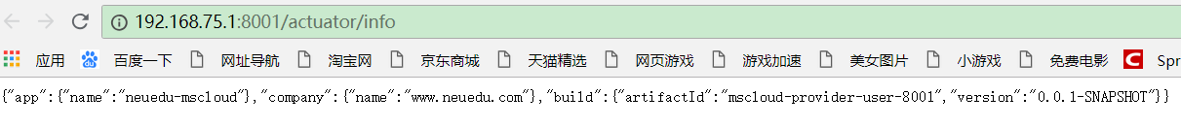
Actuator与注册微服务信息完善
错误信息的修正
微服务info内容详细信息
1、修改mscloud-provider-user-8001 POM
2、修改父工程POM
3、修改mscloud-provider-user-8001全局配置文件
修改后显示如下内容：

Slide 27
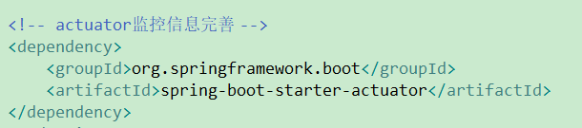
Actuator与注册微服务信息完善
1、修改mscloud-provider-user-8001 POM
添加

Slide 28
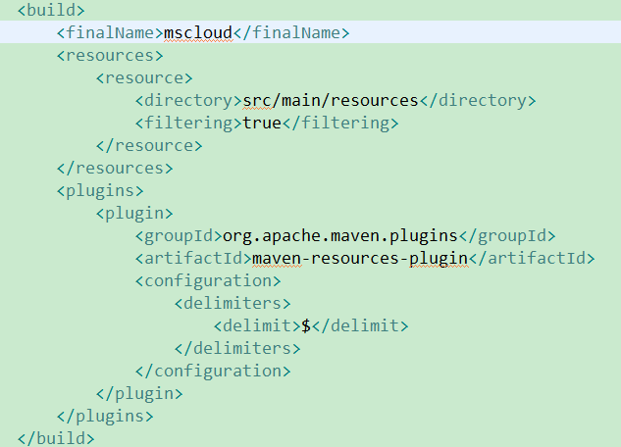
Actuator与注册微服务信息完善
2、修改父工程POM
添加

Slide 29
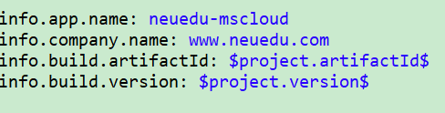
Actuator与注册微服务信息完善
3、修改mscloud-provider-user-8001 全局配置文件

Slide 30
Eureka的自我保护模式
演示案例
故障现象
导致原因

Slide 31
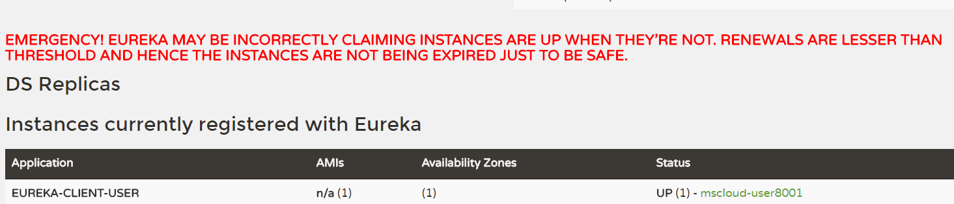
Eureka的自我保护模式
故障现象
故障原因
某时刻某一个微服务不可用了，Eureka不会立刻清理，依旧会对该微服务的信息进行保存

Slide 32
Eureka的自我保护模式
默认情况下，如果Eureka Server在一定时间内没有接收到某个微服务实例的心跳，Eureka Server将会注销该实例（默认90秒）。但是当网络分区故障发生时，微服务与Eureka Server之间无法正常通信，以上行为可能变得非常危险了——因为微服务本身其实是健康的，此时本不应该注销这个微服务。
Eureka通过“自我保护模式”来解决这个问题
当Eureka Server节点在短时间内丢失过多客户端时（可能发生了网络分区故障），那么这个节点就会进入自我保护模式。一旦进入该模式，Eureka Server就会保护服务注册表中的信息，不再删除服务注册表中的数据（也就是不会注销任何微服务）。当网络故障恢复后，该Eureka Server节点会自动退出自我保护模式。
在Spring Cloud中，可以使用eureka.server.enable-self-preservation = false 禁用自我保护模式。

Slide 33

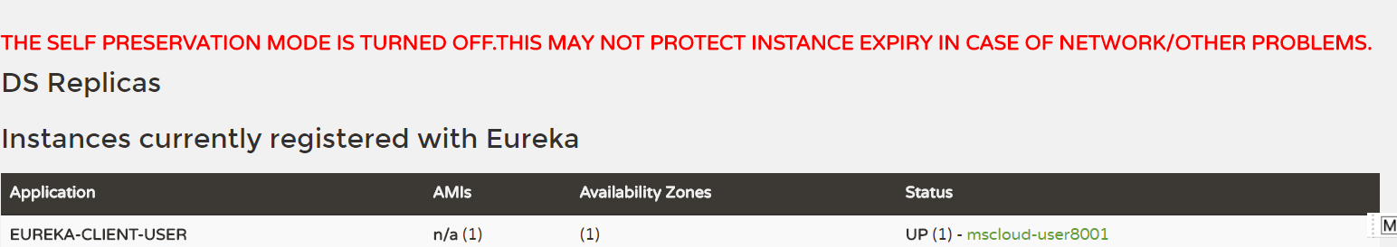
Eureka的自我保护模式
修改Eureka server的全局配置文件，可以禁用，但是不建议
修改mscloud-eureka-7001全局配置文件

Slide 34
消费者从Eureka Server中发现服务
对于注册进Eureka Server里面的微服务，可以通过服务发现来获得该服务的信息
修改mscloud-provider-user-8001工程的UserController
修改主启动类
自测
修改mscloud-consumer-user-80工程的UserController_consumer
全部代码参见：ch03-01-eureka服务注册与发现/mscloud-provider-user-8001、 mscloud-consumer-user-80

Slide 35

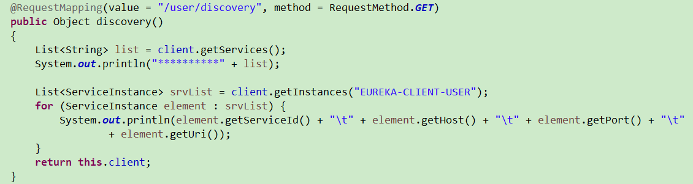
消费者从Eureka Server中发现服务
1、修改mscloud-provider-user-8001工程的UserController
添加

Slide 36
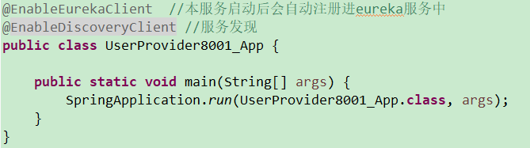
消费者从Eureka Server中发现服务
2、主启动类
添加@EnableDiscoveryClient

Slide 37
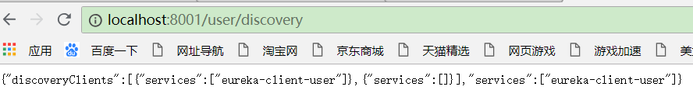
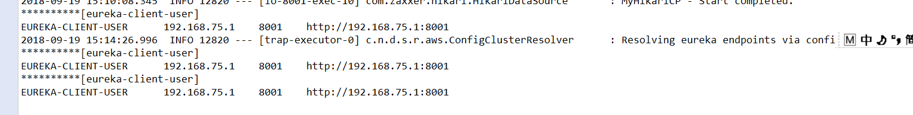
消费者从Eureka Server中发现服务
3、自测（自己访问自己）
先启动Eureka Server
再启动8001的主启动类
http://localhost:8001/user/discovery
控制台输出

Slide 38
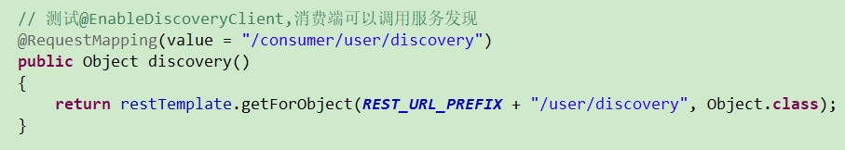
消费者从Eureka Server中发现服务
4、修改mscloud-consumer-user-80工程的UserController_consumer
添加

Slide 39
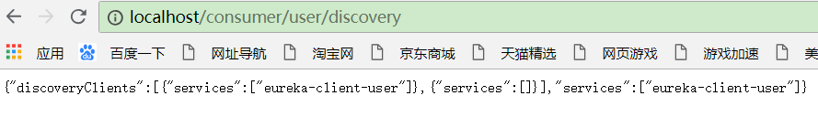
消费者从Eureka Server中发现服务
测试
先启动EurekaServer
启动服务提供者8001的主启动类
启动服务消费者80主启动类
http://localhost/consumer/user/discovery

Slide 40
01
Eureka简介
02
服务注册与发现实战
03
Eureka集群配置

Slide 41
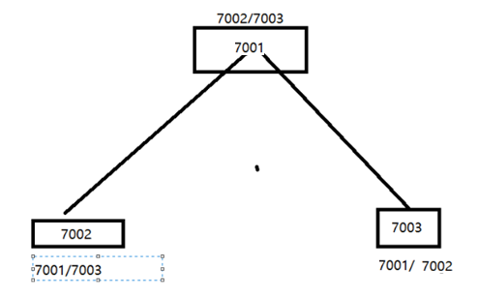
Eureka集群配置
原理说明
Eureka服务是一个单点服务，在生产环境就会出现单点故障，为了确保Eureka服务的高可用，需要搭建Eureka服务的集群。
搭建Eureka集群非常简单，只要启动多个Eureka服务并且让这些服务之间彼此进行注册即可实现。

Slide 42
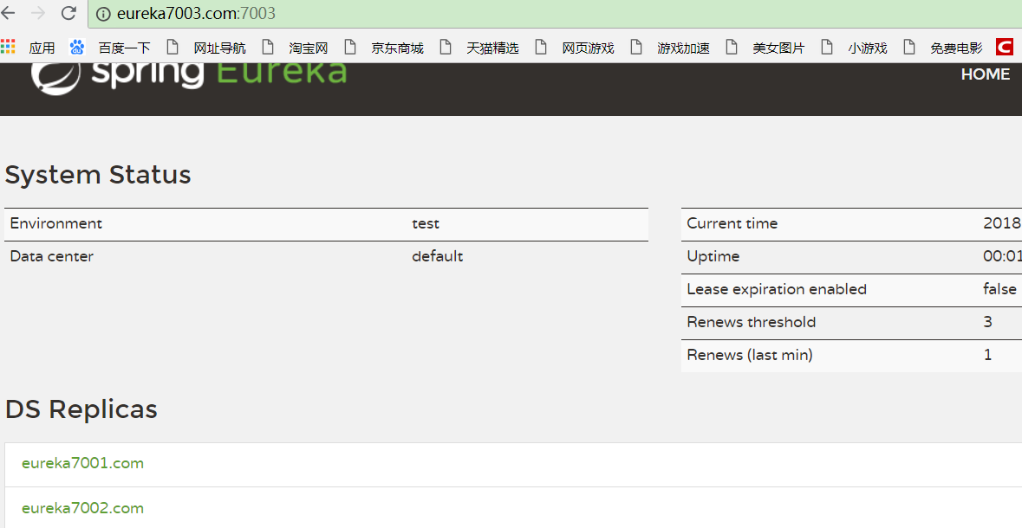
Eureka集群配置
集群配置案例：全部代码参见：ch03-02-eureka集群配置
建立3台Eureka Server
需要再建立2台Eureka Server
1、新建mscloud-eureka-7002/ mscloud-eureka-7003
2、按照7001为模板粘贴POM
3、修改7002和7003主启动类
4、修改hosts映射配置
5、修改Eureka服务器的全局配置文件
测试

Slide 43
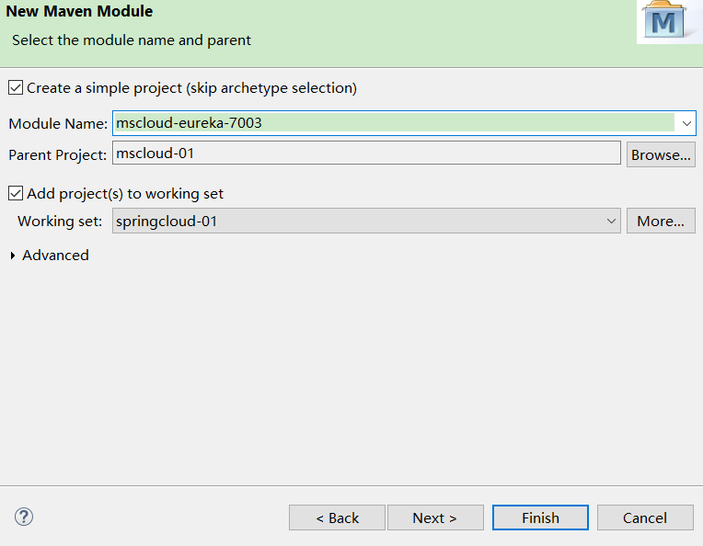
Eureka集群配置
1、新建Module模块mscloud-eureka-7002/ mscloud-eureka-7003
2、按照mscloud-eureka-7001为模板粘贴POM
3、修改mscloud-eureka-7002和mscloud-eureka-7003主启动类名

Slide 44
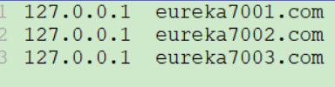
Eureka集群配置
4、修改映射配置
修改域名映射
修改C:\Windows\System32\drivers\etc路径中的hosts文件

Slide 45
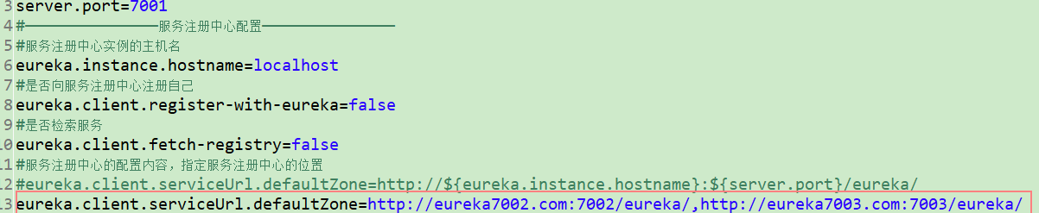
Eureka集群配置
5、修改Eureka服务器的全局配置文件
Eureka Server7001修改如下:
其他7002、7003两个工程还需要修改端口号，具体参考案例源码

Slide 46
Eureka集群配置
测试
依次启动Eureka Server 7001、7002、7003
浏览器的访问地址修改为域名：端口号
http://eureka7003.com:7003

Slide 47
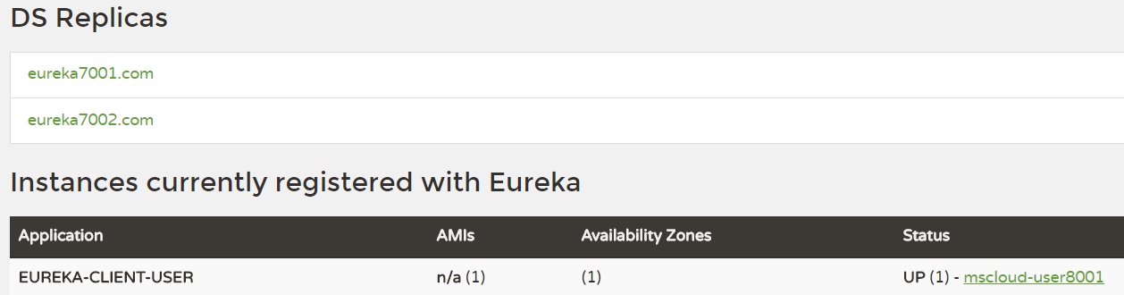
微服务发布到集群配置中
案例：
将mscloud-provider-user-8001微服务发布到前面建立的集群配置中
测试 http://eureka7003.com:7003
全部代码参见：ch03-02-eureka集群配置

Slide 48
微服务发布到集群中
将mscloud-provider-user-8001微服务发布到上面3台Eureka集群配置中
修改全局配置文件

Slide 49
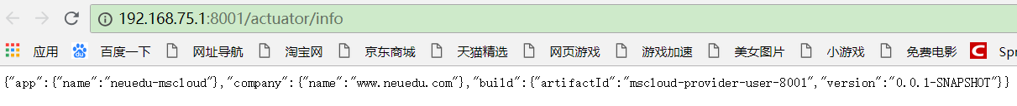
微服务发布到集群中
测试
依次启动Eureka server 7001、7002、7003
启动服务提供者8001
浏览器 http://eureka7003.com:7003

Slide 50
本章重点总结
了解Eureka及服务注册与发现；
了解Eureka的自我保护模式；
了解Actuator与注册微服务信息完善；
掌握Eureka Server的编写；
掌握将微服务注册到Eureka Server上；
掌握消费者从Eureka Server中发现服务；
掌握Eureka集群配置；
Notes:
课堂笔记：

Slide 51
课后作业【必做任务】
1、独立完成课件中的示例

Slide 52
课后作业【线上任务】
线上任务
安排学员线上学习任务（安排学员到睿道实训平台进行复习和预习的任务，主要是进行微课的学习）
Notes:
课堂笔记：

